Slide 1
Thema 08: Datenvisualisierung
QM1, SoSe 22

Slide 2
Grundlagen

Slide 3
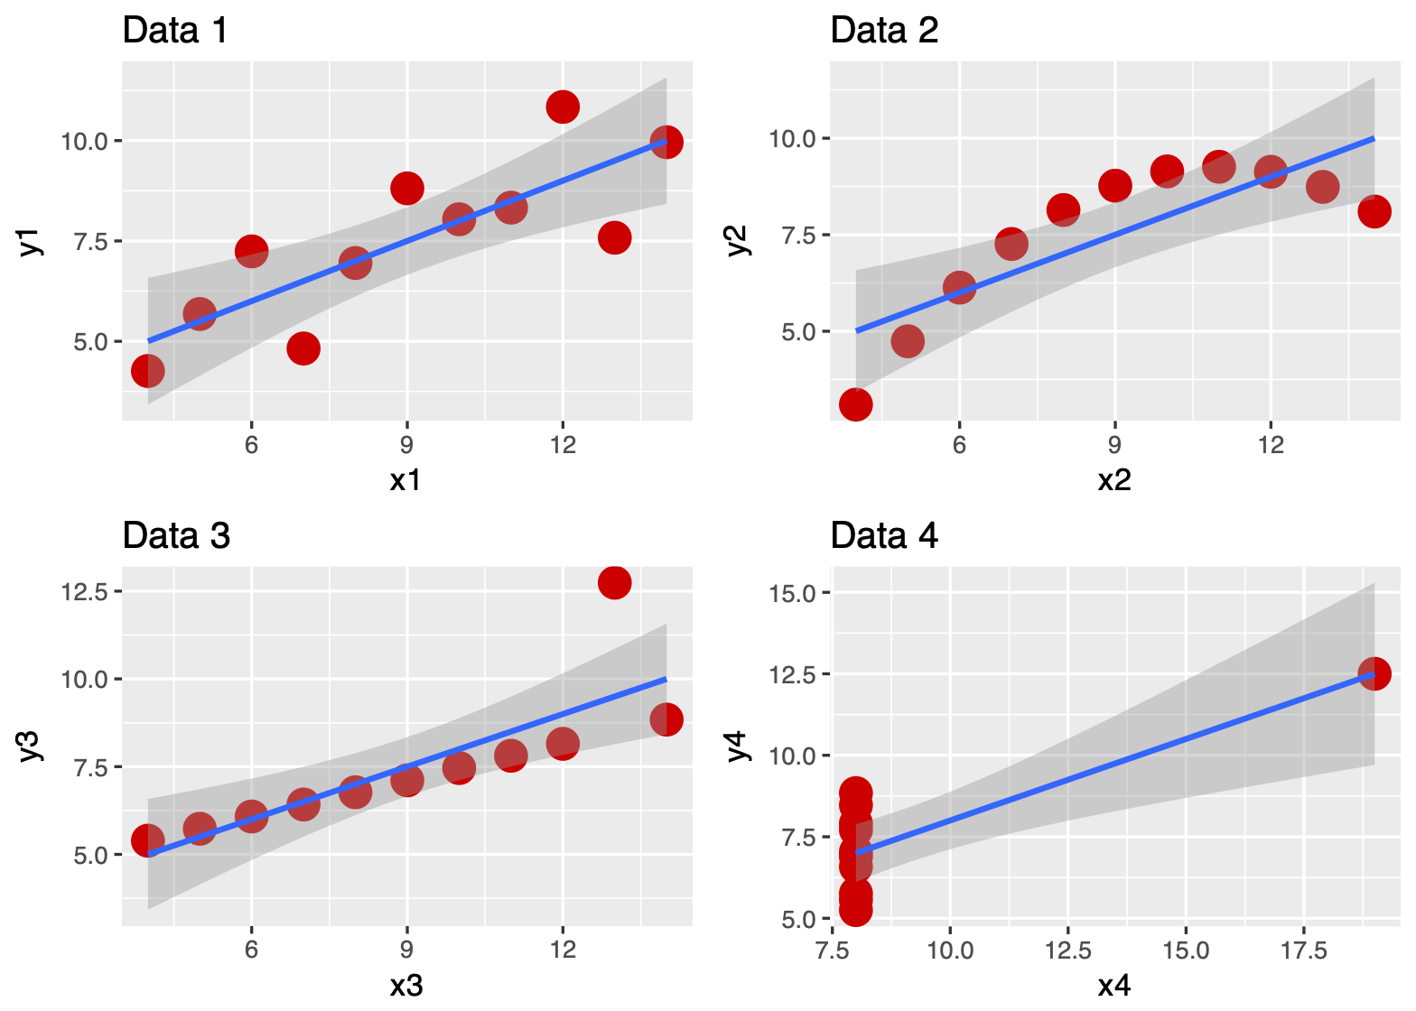
Anscombes Quartett

Slide 4
ggplot2: Eine Implementierung der „Grafik-Grammatik“

Slide 5
Was ist ggplot2?
{ggplot2} ist ein R-Paket zur Erstellung von (Daten-)Diagrammen.
Es ist eines der am besten entwickelten Systeme zur Erstellung von Datendiagrammen.
Es basiert auf der „Grammar of Graphics“ (Wilkinson, 2005)
Daher logisch und konsistent aufgebaut
flexibel
So läuft’s:
Sie geben ggplot2 die Datentabelle,
sagen welche Spalten zum welchem Diagrammattribut gehören,
welchen Diagrammtyp Sie möchten und
ggplot2 kümmert sich um den Rest

Slide 6
Die „Grammatik der Grafik“
Exam points
Study time
 | Study time | Exam points
Anna | 10 | 30
Berta | 30 | 60
Carla | 20 | 90
Dora | 50 | 120
Exam points
Study time
Data
Axes
Geom

Slide 7
Zusammenhang nominaler Variablen

Slide 8
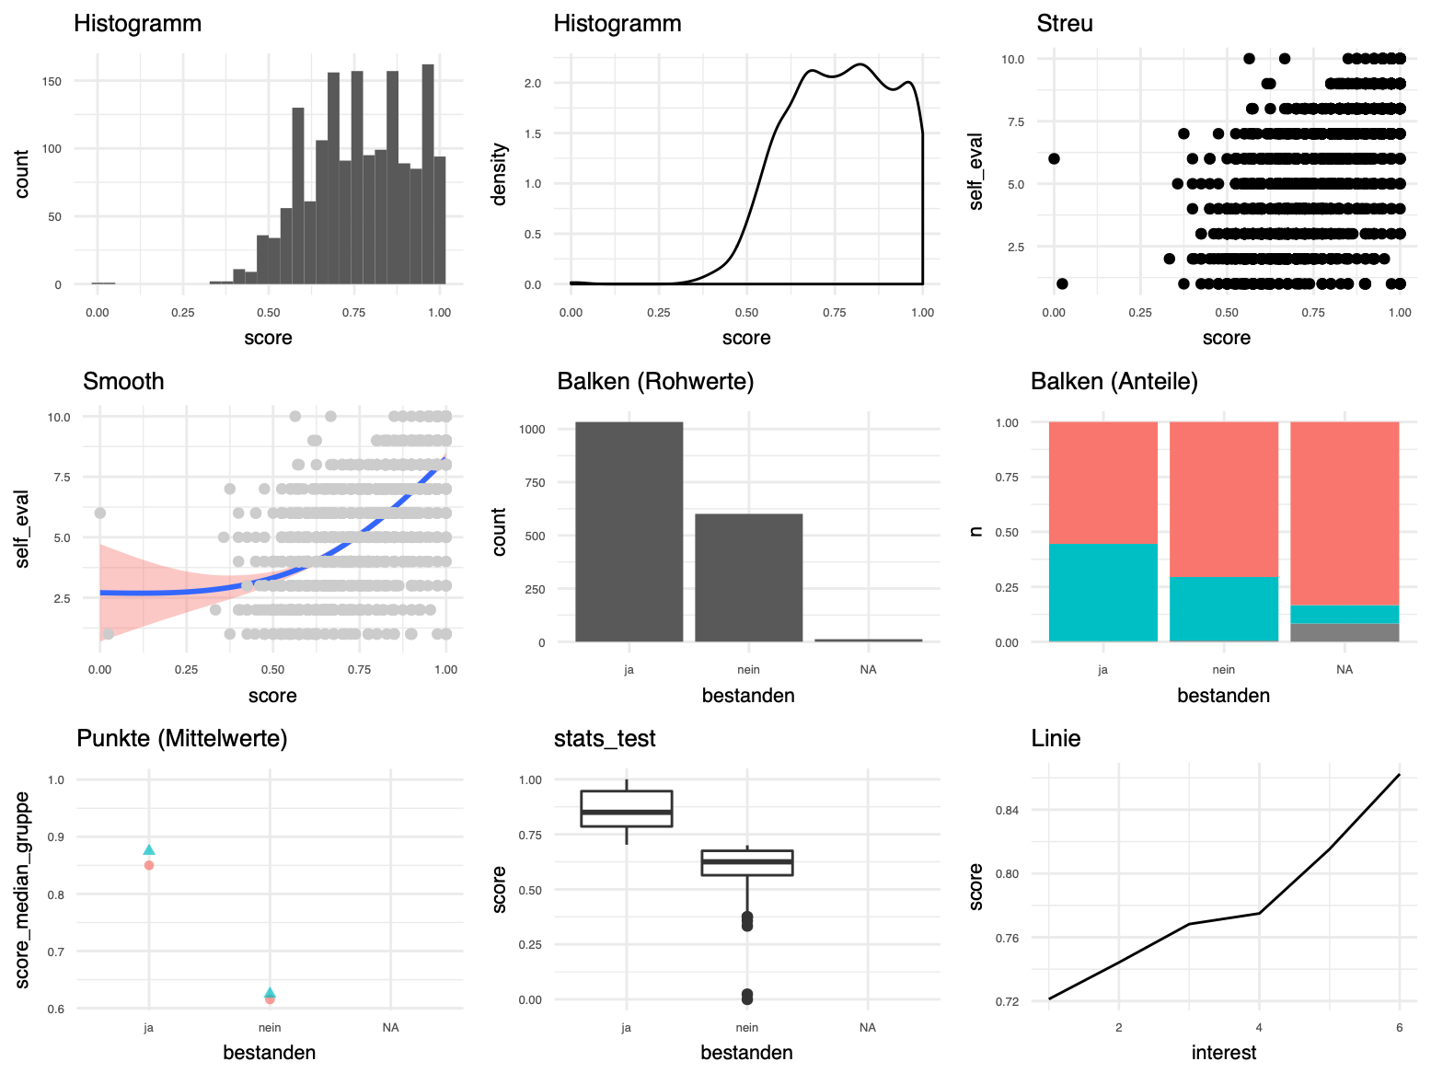
Einige Gnome

Slide 9
Zuordnung von Variablen zu Diagrammattributen
Dataframe
Diagramm
Spalten
Attribute
X
X-Achse
Y
Y-Achse
Z
Farbe

Slide 10
Beispiele für Datendiagramme

Slide 11
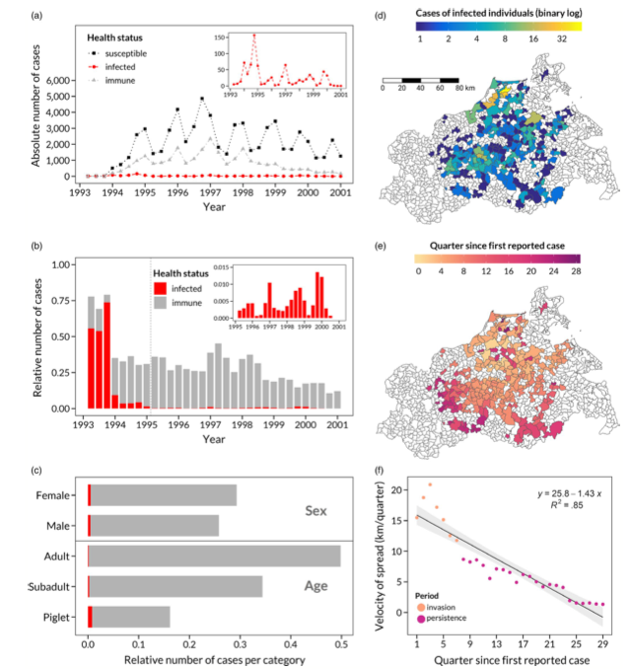
Datendiagramm mit ggplot2
Scherer, C., Radchuk, V., Staubach, C., Müller, S., Blaum, N., Thulke, H., & Kramer‐Schadt, S. (2019). Seasonal host life‐history processes fuel disease dynamics at different spatial scales. Journal of Animal Ecology, 88(11), 1812–1824. https://doi.org/10.1111/1365-2656.13070

Slide 12
Typische Diagramme in der Statistik
Quelle

Slide 13
Heatmaps
Quelle

Slide 14
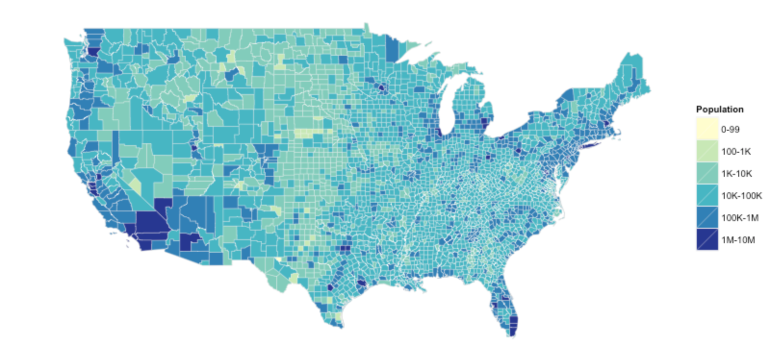
Beispiel: Geo-Visualisierung
Quelle

Slide 15
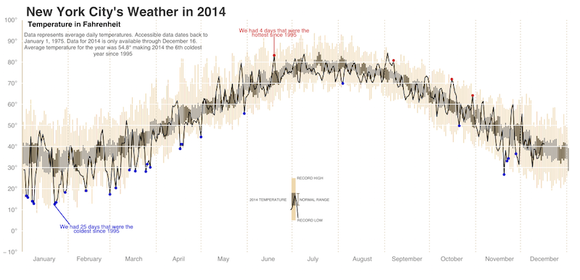
Beispiel: Liniendiagramm
Quelle

Slide 16
Bäume in San Francisco
Quelle

Slide 17
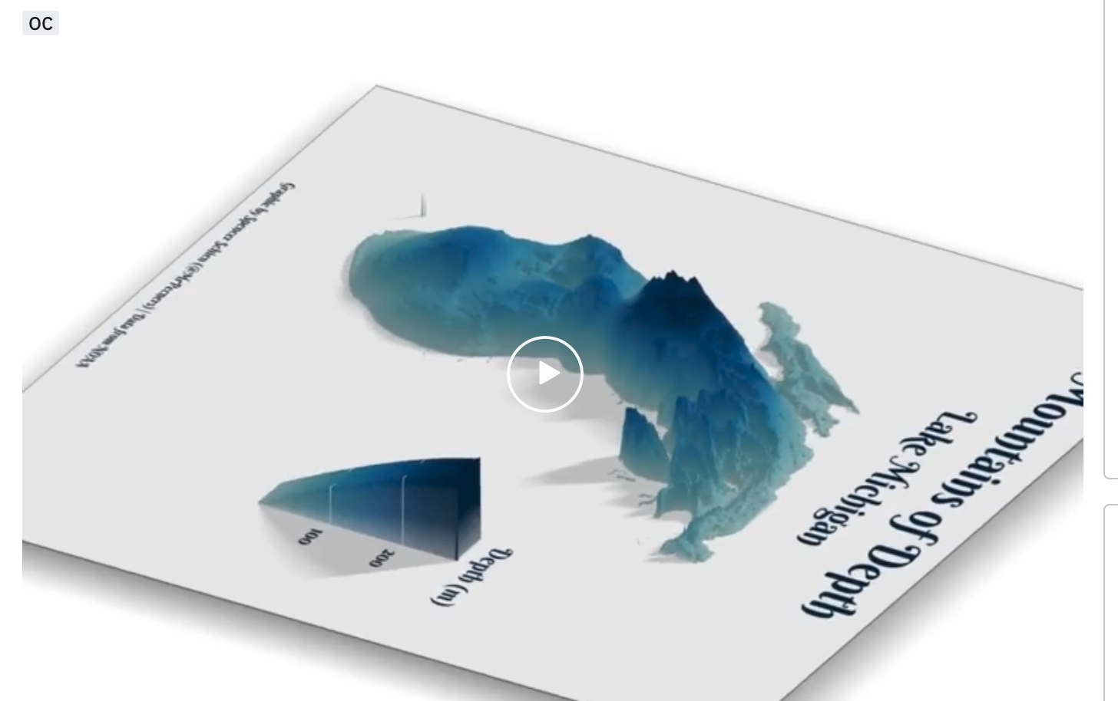
3D-Animation
Quelle, R-Code, Datenquelle

Slide 18
Facetten-Diagramme (Teil-Diagramme)
Quelle

Slide 19
Abschluss

Slide 20
Hinweise
Dieses Dokument steht unter der Lizenz CC-BY 3.0.
Autor: Sebastian Sauer
Für externe Links kann keine Haftung übernommen werden.

